Slide 1



Slide 2


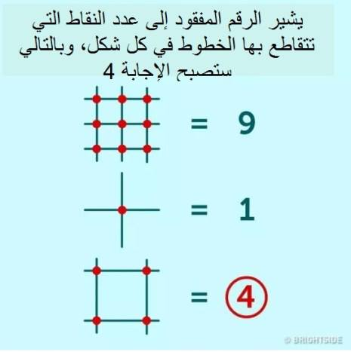
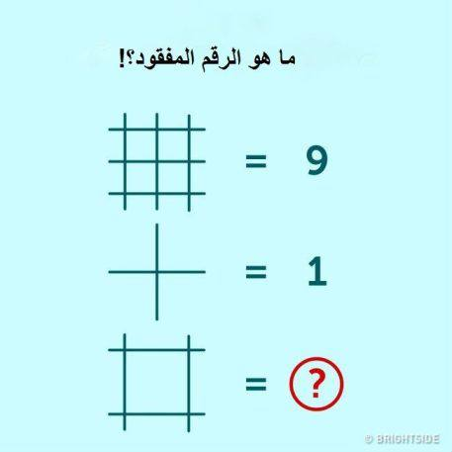
التاريخ : / / 1443هـ
الحصة : الفصل : 1 /
تمهيد :
منى الثبيتي
Notes:
تم تنزيل هذا القالب من موقع ingez-ppt.com

Slide 3







التاريخ : / / 1443هـ
عنوان الدرس :
الحصة : الفصل : 1 /
التدريس
التركيز
منى الثبيتي
التقويم
التدريب
Notes:
تم تنزيل هذا القالب من موقع ingez-ppt.com

Slide 4

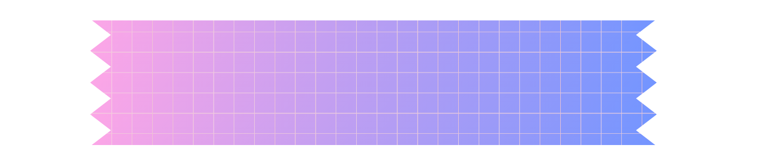
التاريخ : / / 1443هـ
عنوان الدرس :
الحصة : الفصل : 1 /
جدول التعلم
ماذا أعرف ؟ | ماذا أريد أن أعرف ؟ | ماذا تعلمت ؟
تعلمنا سابقاً
لوحة تتكون من 121 مربعاً كم
مربعاً في 8 لوحات ؟
منى الثبيتي
Notes:
تم تنزيل هذا القالب من موقع ingez-ppt.com

Slide 5
التاريخ : / / 1443هـ
عنوان الدرس :
الحصة : الفصل : 1 /
التدريس
التركيز
منى الثبيتي
التقويم
التدريب
Notes:
تم تنزيل هذا القالب من موقع ingez-ppt.com

Slide 6
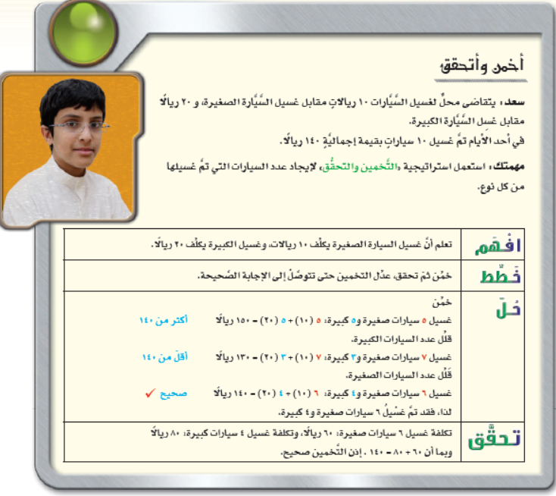
التاريخ : / / 1443هـ
عنوان الدرس :
الحصة : الفصل : 1 /
أحل المسائل باستعمال استراتيجية التخمين والتحقق
فكرة الدرس
صــــ 25
منى الثبيتي
Notes:
تم تنزيل هذا القالب من موقع ingez-ppt.com

Slide 7
التاريخ : / / 1443هـ
عنوان الدرس :
الحصة : الفصل : 1 /
التدريس
التركيز
منى الثبيتي
التقويم
التدريب

Slide 8
التاريخ : / / 1443هـ
عنوان الدرس :
الحصة : الفصل : 1 /
مسائل متنوعة
س / 3 ص 26
سعر تذكرة الدخول للمهرجان الرياضي 3 ريالات للصغار و 7 ريالات للكبار . فإذا كان عدد الصغار الذين حضروا مثلي عدد الكبار ، وكان الدخل 1625 ريالا . فكم عدد كل من الصغار والكبار الذين حضروا المهرجان ؟
منى الثبيتي
Notes:
تم تنزيل هذا القالب من موقع ingez-ppt.com

Slide 9
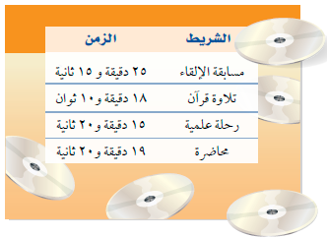
التاريخ : / / 1443هـ
عنوان الدرس :
الحصة : الفصل : 1 /
س / 5 صـــ 26
مسائل متنوعة
يريد سالم نقل بعض أشرطة الفيديو على أقراص مدمجة ، فإذا كانت سعة القرص 60 دقيقة ، فما الأشرطة التي يمكن نقلها من الجدول ، بحيث تستوعب الحد الأعلى من سعة القرص ؟
منى الثبيتي
Notes:
تم تنزيل هذا القالب من موقع ingez-ppt.com

Slide 10
التاريخ : / / 1443هـ
عنوان الدرس :
الحصة : الفصل : 1 /
مسائل متنوعة
س / 6 صـــ 26
مع رقية 195 ريالا من الفئات التالية : 5 ريالات و 10 ريالات و 50 ريالا . فإذا كان معها أعداد متساوية من الفئات المختلفة ، فما عدد الأوراق النقدية من كل فئة ؟
منى الثبيتي
Notes:
تم تنزيل هذا القالب من موقع ingez-ppt.com

Slide 11
التاريخ : / / 1443هـ
عنوان الدرس :
الحصة : الفصل : 1 /
التدريس
التركيز
منى الثبيتي
التقويم
التدريب

Slide 12

التاريخ : / / 1443هـ
عنوان الدرس :
الحصة : الفصل : 1 /
التقويم
س / 7 صـــ 26
استعملت أسلاك معدنية طولها 128000 كلم لدعم أحد الجسور ، وهذا يزيد بمقدار 8480 كلم على ثلاثة أمثال محيط الأرض عند خط الاستواء . فما طول محيط الأرض عند خط الاستواء ؟
منى الثبيتي
Notes:
تم تنزيل هذا القالب من موقع ingez-ppt.com

Slide 13


التاريخ : / / 1443هـ
عنوان الدرس :
الحصة : الفصل : 1 /
الواجب :
منى الثبيتي
Notes:
تم تنزيل هذا القالب من موقع ingez-ppt.com

Slide 14

منى الثبيتي
Notes:
تم تنزيل هذا القالب من موقع ingez-ppt.com

